Slide 1
Flyg säkert 2
SLG/
SSG/TMG
Nödurstigning/
fallskärm
Provlektioner
Attityder/
beteenden
Utelandning
Flygsäkerhetsprogram ”Flyg säkert 2”
Fokus på Attityder/beteenden
Fokus på Nödurstigning/anv. av fallskärm
Fokus på ”prov-lektioner”
Fokus på utelandningar
Fokus på SLG/SSG/TMG
Förstå bakomliggande orsaker till händelser
Flygsäkerhetskultur
Substandard/kultur
Kultur
Välja egna moduler med intressanta flygsäkerhets områden
Notes:
Flyg säkert 2 – Nödurstigning/fallskärm - denna presentation beskriver användning av fallskärm och nödurstigning. Ingår som modul i flygsäkerhetsprogram.
Sammanställd av Henrik Svensson

Slide 2
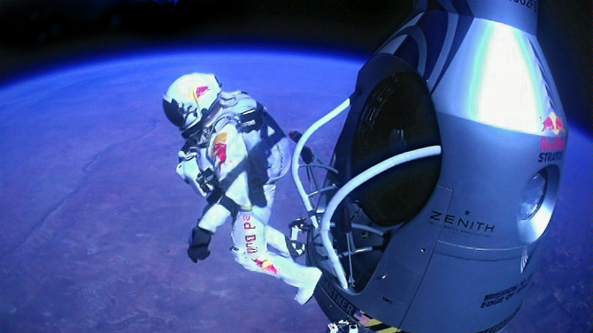
Flyg säkert 2
Nödurstigning/
fallskärm
Användning av fallskärm och nödurstigning
Ref. SHB 460
2016-04-30
Notes:
Referens är uppdaterad SHB artikel 460 med rättningsdatum 2016-04-30

Slide 3
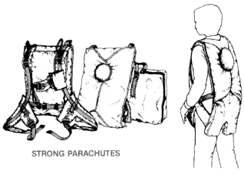
Segelflygare använder alltid fallskärm vid segelflygning. Enda undantaget är i motorseglare (TMG) eftersom de oftast flyger på sådana höjder att fallskärmen vid ett nödutsprång ej hinner utveckla sig.
Fallskärmar indelas i två kategorier, sportskärmar och räddningsskärmar.
Inom Segelflyget använder vi räddningsskärmar. Några vanligt förekommande fabrikat i Sverige är
National, Strong Enterprises, Parachutes Australia, Thinback T-104 och ATL.
Notes:
Kravet på användning av fallskärm finns i SHB 420 Säkerhetsbestämmelser

Slide 4
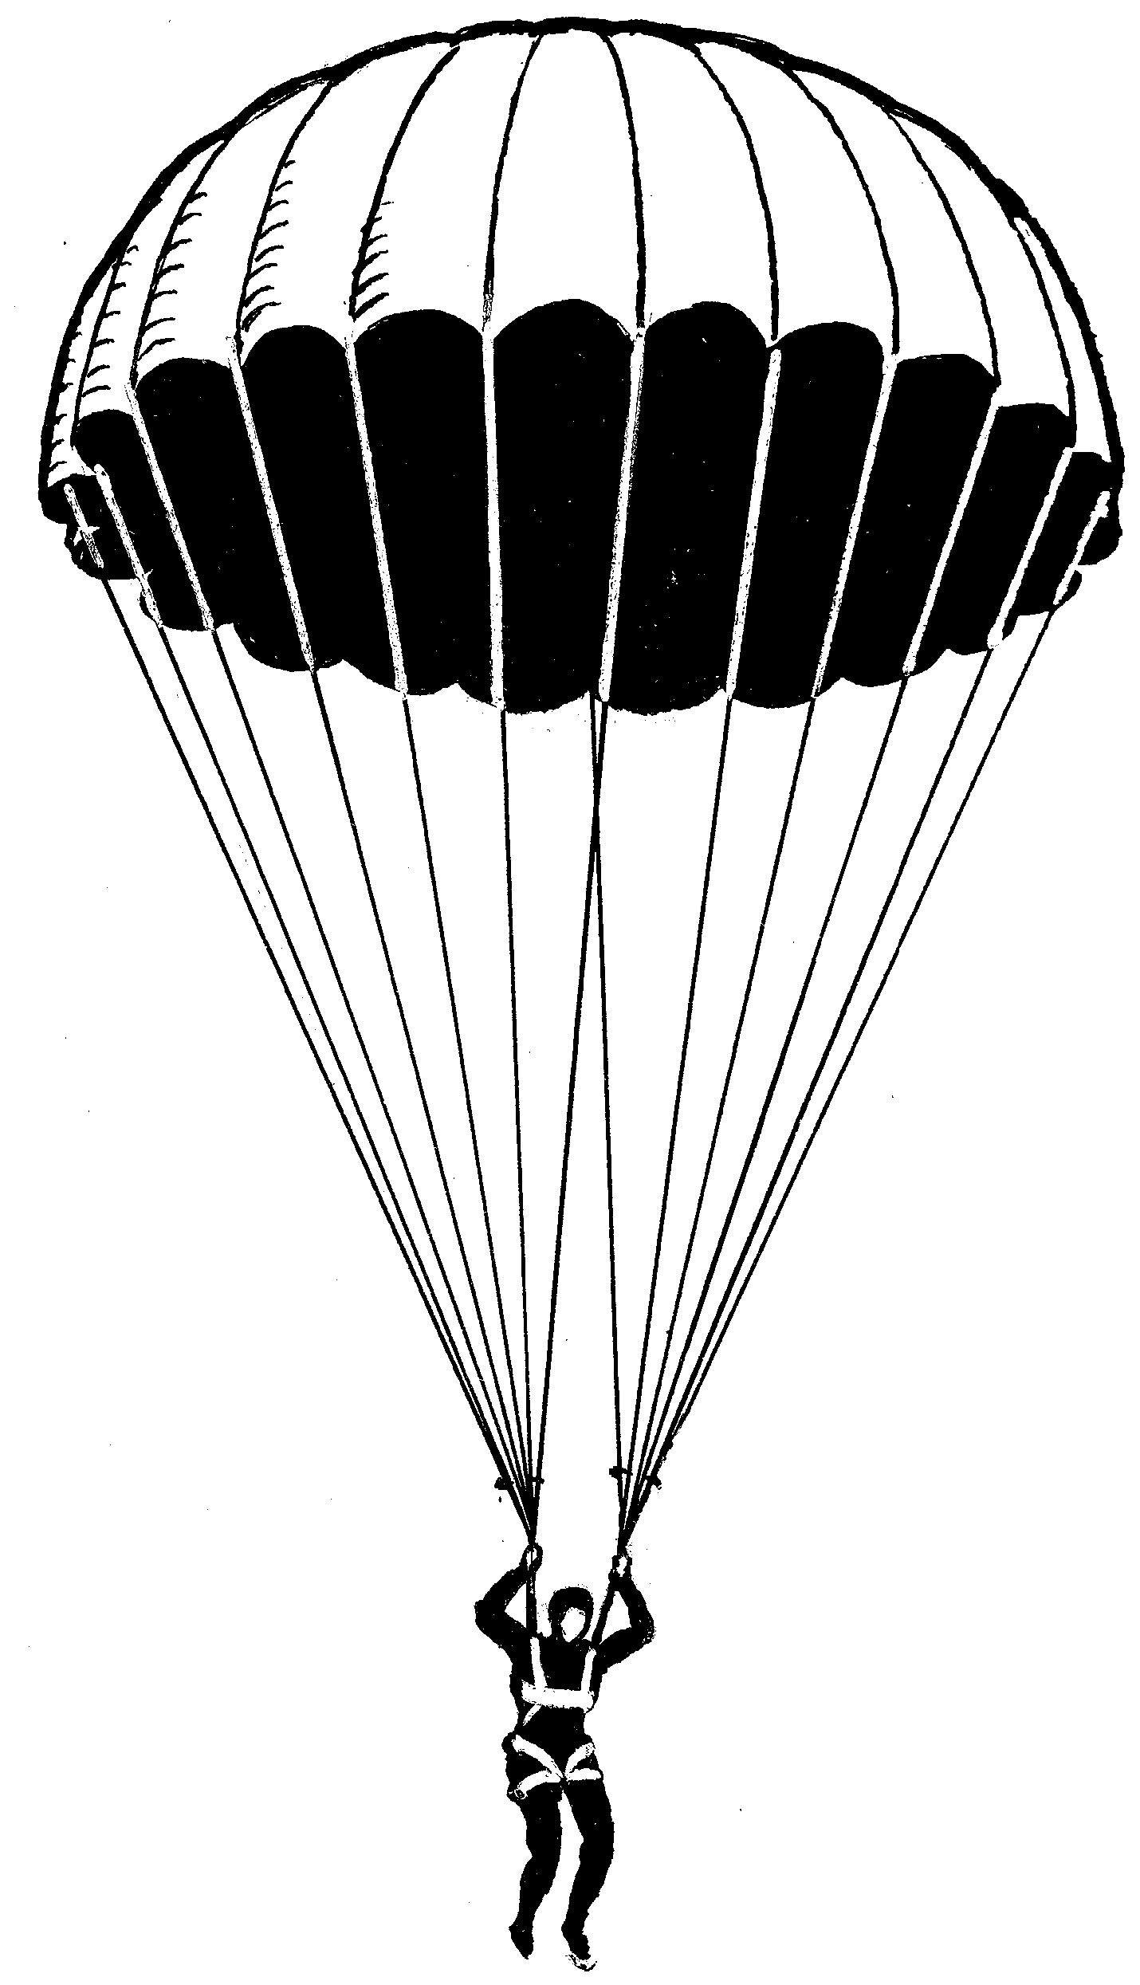
Genom att skärmen är styrbar kan man påverka valet av landningsplats mer eller mindre beroende på höjd och aktuell vindstyrka
Rätt använd (styrd) påverkar man också landningsfarten/fallhastigheten väsentligt
Skärmen skall alltid landas i motvind, medvindslandning
kan orsaka allvarliga skador om vinden är kraftig
Styrningen utförs så att man sträcker upp vänster eller höger arm och tar tag i och drar ned en ”utmärkt” styrlina/styrhandtag. Neddragningen skall göras med kraft, ordentligt för full effekt. Drar du ned styrlinan på vänster sida börjar kalotten att svänga (rotera) runt sin egen axel åt vänster. Denna sväng (rotation) fortgår tills du släpper upp styrlinan. Samma sak åt höger.
Notes:
Informera om att fallskärmar är styrbara

Slide 5
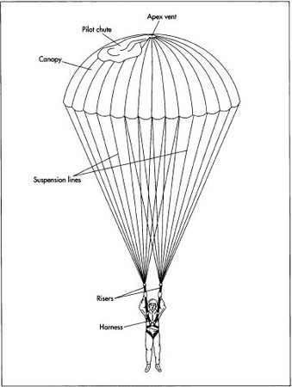
Specifikationer
Lägsta användarhöjd 150 m
Pilotvikter min 50 kg - max 100 kg
Stabilitet (pendling vid svängar) +/- 5 grader
Höjdförlust i öppningsfasen 80-150 m
Sväng/rotationshastighet 360 grader/10 sek
Egendrivning framåt 4 m/sek – 11 km/t
Sjunkhastighet ber. på kroppsvikt 5-7 m/sek – 20-25 km/t
Dessa specifikationer är i stort sätt lika för alla fabrikat, men för att få exakta uppgifter för respektive fallskärm, se respektive skärms manual.
Fallskärmens huvuddelar är uppifrån:
Pilotskärm med fjäder.
Kalott
Bärlinor
Bärremmar
Sele
Notes:
Allmän kännedom om fallskärmens huvuddelar och specifikationer

Slide 6
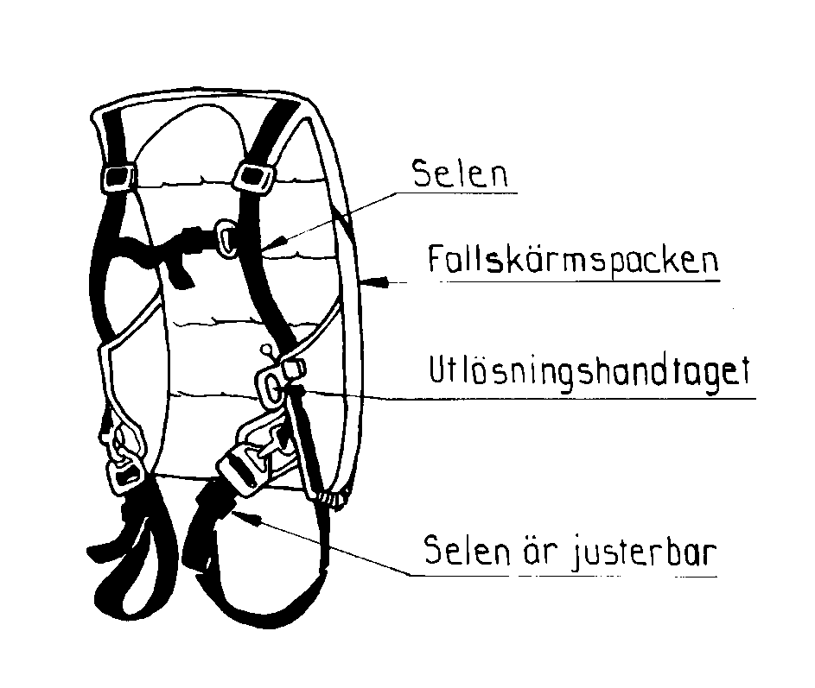
Tillpassning av selen
Det är viktigt att fallskärmsselen tillpassas ordentligt. Benremmar och bröstremmar måste dras åt ordentligt.
Ett hopp med dåligt tillpassad sele medför lätt allvarliga personskador, främst i ansiktet då bröstremmen glider upp.
Selen är relativt lätt att justera för olika kroppsstorlekar.
När du tillpassat selen och dragit åt remmarna, kontrollera var och hur utlösningshandtaget sitter.
Du ska ”alltid titta” på handtaget när du tar tag i det.

Slide 7
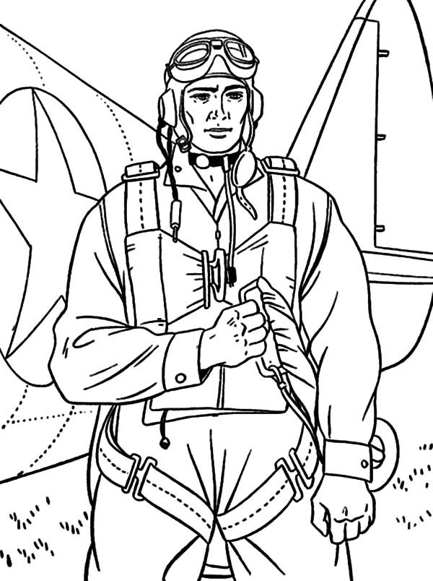
Nödurstigning - Råd vid fallskärmsutsprång
Man kan inte på ett definitivt sätt beskriva hur man tar sig ur ett flygplan vid nödhopp. Flygplanets rörelser och läge kan variera kraftigt. Generellt gäller, att man alltid ska fälla huven innan man lösgör sig från fastbindningsremmarna.
Vid uthoppet skall högra handen vara lagd på utlösningshandtaget.
Titta på handtaget när du tar tag i det. Utlösningen sker genom ett kraftigt ryck i utlösningshandtaget i vajerns riktning.
Notes:
Utlösningshandtaget kan finnas på olika platser beroende på fabrikat

Slide 8
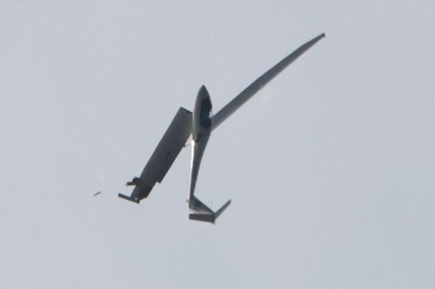
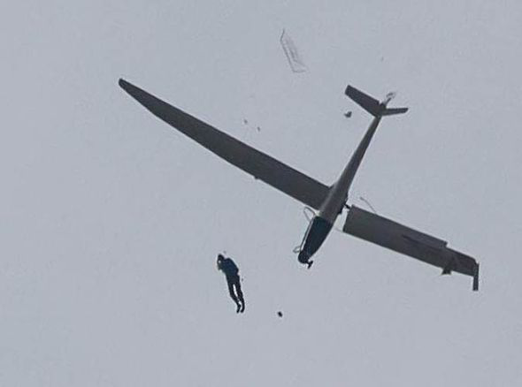
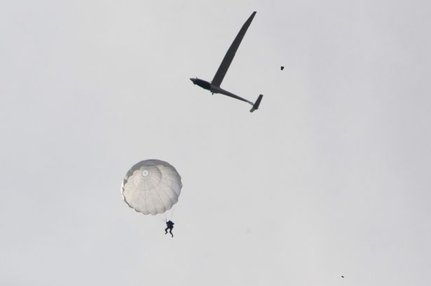
Nödurstigning – förfarande:
nödfäll huven
lossa fastbindningsremmarna
ta sig ur flygplanet
titta på utlösningshandtaget
utlös fallskärmen så fort du
kommit ur flygplanet
Utlös inte fallskärmen förrän du gått fri från bakomliggande delar av flygplanet.
Notes:
The amazing moment a 70-year-old glider pilot had to bail out of his aircraft and parachute to safety after his wing fell off in a dramatic mid-air collisionTwo gliders crashed at 4,500ft during a competition in Cambridgeshire , UK.

Slide 9
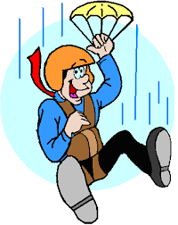
Under kalotten
Under nedfärden är det bra om man kan konstatera åt vilket håll man driver. Försök att räkna ut var du kommer att landa.
Om du tidigt inser att du kommer att landa på ett olämpligt ställe, styr om möjligt fallskärmen till ett bättre ställe. Hur mycket du kan förflytta dig beror självfallet på hur mycket det blåser och vilken höjd du har. Var inte rädd att dra ordentligt i styrlinorna, fallskärmen är stabil och pendlar bara lite när du svänger.
Notes:
Beskriver nerfärden…

Slide 10
Landningsproceduren
Ta det lugnt inför landningen. Med en styrbar skärm kommer du antingen att landa framåt eller bakåt beroende på hur mycket det blåser.
Sväng skärmen så du har vinden i ansiktet (motvind). Benen tätt tillsammans, böj benen lätt och upp med tårna. Fatta bärremmarna i höjd med huvudet, in med armbågarna mot kroppen. Krumma ryggen och böj huvudet framåt.
Nu har du intagit grundställning för landning. Denna ställning skall du behålla så tät (samlad) som möjligt under hela landningen. Du ska inte sätta ut ett ben eller en arm för att ta i mot dig. Detta ökar risken för skador dramatiskt. Håll ihop kroppen, landa på hela foten och följ med i landningsriktningen.
Håll in armbågarna mot huvud och bröstet. För bästa landning bör man landa med underkroppen vriden 45 grader åt vänster eller höger i färdriktningen. Detta för att kunna rulla längs bensidan, (följa med i landningsriktningen) över höften och sedan diagonalt över ryggen. Detta är lite överkurs, men reducerar skaderisken väsentligt.
Notes:
Informera om landningsproceduren. Kanske lite överkurs, men har man lite grunder så reduceras skaderisken väsentligt.

Slide 11
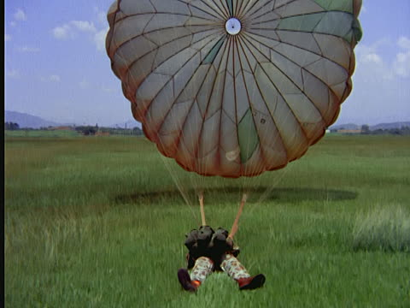
Efter landningen
Förmodligen har du nu landat helt utan några skador, lite omtumlad är du säkert och lättad att det gick bra. Men nu måste du börja handla igen. Skärmen (kalotten) kan fyllas med vind och börja dra dig längs marken.
Du kommer att fara fram med vindens hastighet över stenar och andra hinder som kan skada dig.
Har du en fallskärm med snabbkarbinhakar som går att lossa under belastning, lossa bröstremmen först och därefter benremmarna. Sträck upp armarna och du glider ur selen. Detta är den säkraste metoden.
Notes:
Lite om draggning på marken….

Slide 12
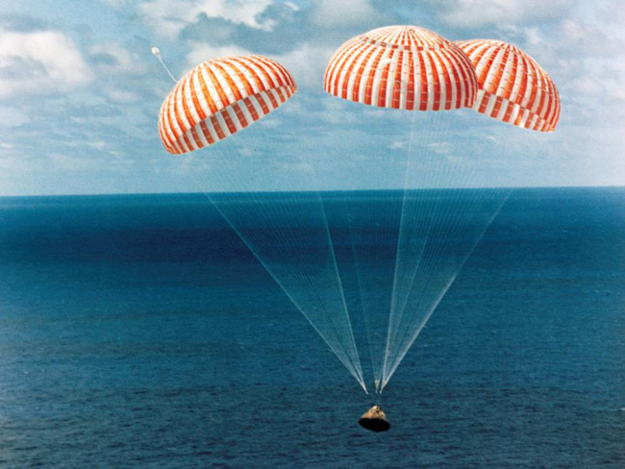
Försök att undvika landning i vatten.
Men att landa i vatten kan i vissa situationer vara den bästa lösningen om alternativet är ett kalhygge, stenröse, stor hög bebyggelse eller stora kraftledningar. Styr så du kommer så nära land som möjligt på den sidan av sjön där vinden blåser in mot land.
Bröstremmen kan du säkert öppna redan i luften när du är klar inför vattenlandningen.
Sedan får du lossa benremmarna i vattnet och snabbt lösgöra dig från fallskärmen.
Gör som vid marklandning sväng upp fallskärmen mot vinden. Man kan ju tycka att det inte spelar så stor roll när man ska landa i vatten. Anledningen till att man ska landa i motvind är att om det blåser och kalotten börjar dragga med vinden, så ska hopparen surfa på ryggen och därmed inte komma under ytan
Notes:
Om man landar i vatten. Bilden visar Apollo kapseln som man givetvis föredrog att landa med i vatten….

Slide 13
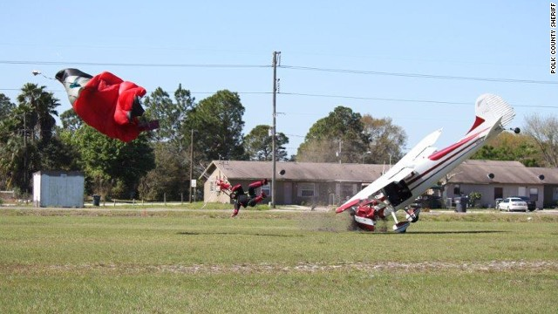
Övningar
Det är viktigt att man då och då tänker igenom och om möjligt övar proceduren vid ett eventuellt nödhopp.
Det enda som inte går att öva på ett enkelt sätt är att styra fallskärmen. Men själva styrandet är det enklaste momentet i själva nödproceduren så där behövs bara kunskapen hur man kan styra skärmen.
-Hur man nödfäller/öppnar huven?
-Hur man tar sig ur flygplanet?
-Utlöser fallskärmen
-Styr fallskärmen
-Landar med fallskärm
-Och hur man frigör sig från fallskärmen
Notes:
Beskriver att man kan öva många moment. Bilden visar en händelse från USA där ett flygplan kockade med en fallskärmshoppare, de klarade sig utan fysiska skador.

Slide 14
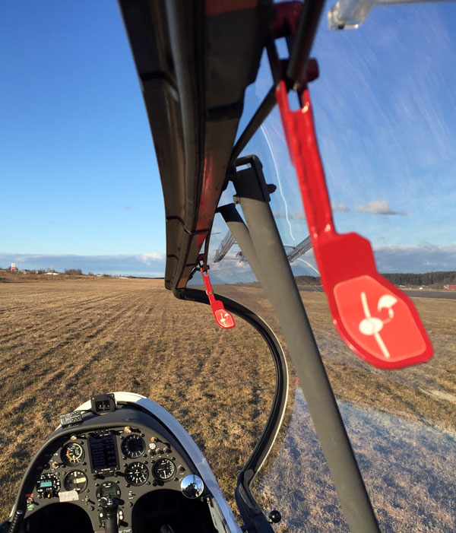
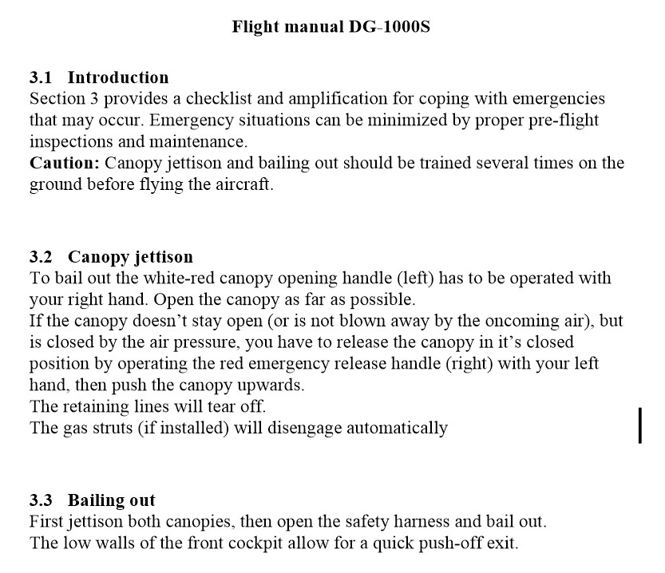
Att fälla huven och ta sig ur flygplanet är lätt att öva.
Öva i alla typer av flygplan som du flyger.
-Hur man nödfäller/öppnar huven?
Nedan ett exempel ur DG-1000 FM och rekommendationen att träna!
Notes:
Många tillverkare har bra information i flyghandboken ang. nödurstigning, huvfällning mm och att det rekommenderas att man tränar nödurstigning på marken. Bilden visar Arcus och exemplet från FM kommer från DG-1000.

Slide 15
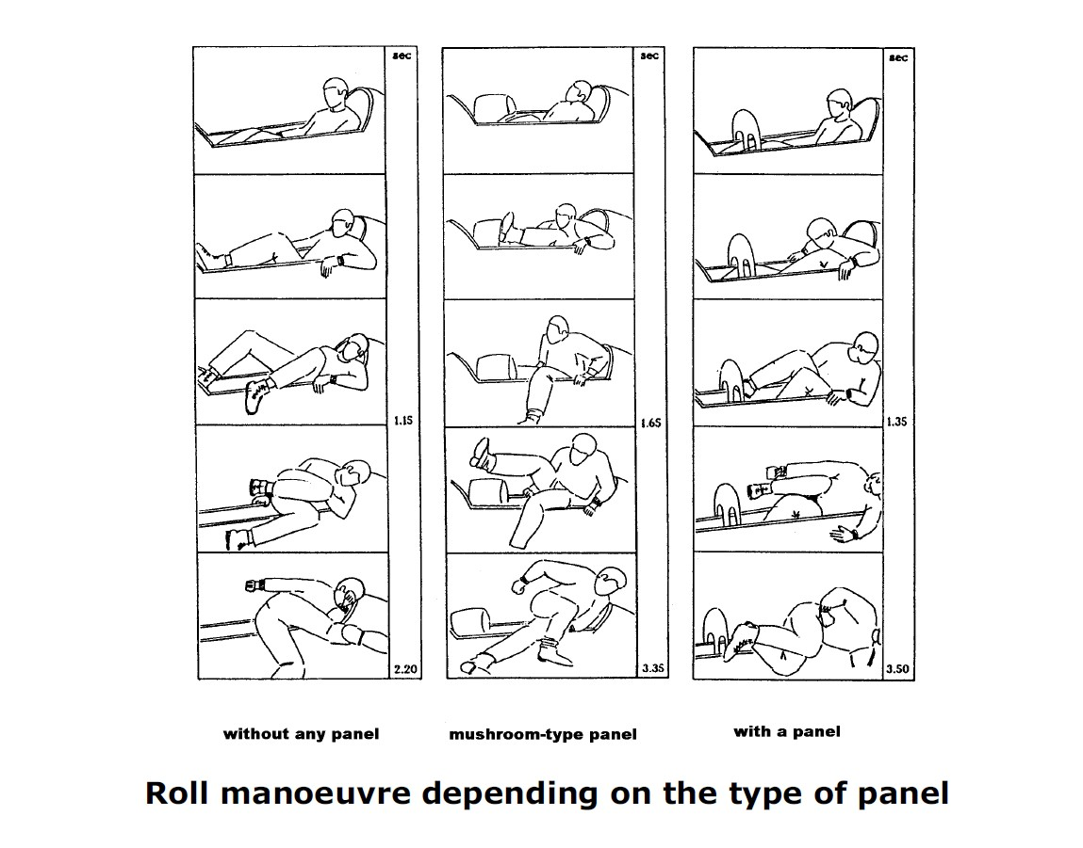
-Hur man tar sig ur flygplanet?
Figurer ur OSTIV – Safety Pays:
Notes:
Lite extra material. Kommer från OSTIV. http://ostiv.org/
Bilderna visar hur man tar sig ur ett segelflygplan, beroende på typ av panel i segelflygplanet.

Slide 16
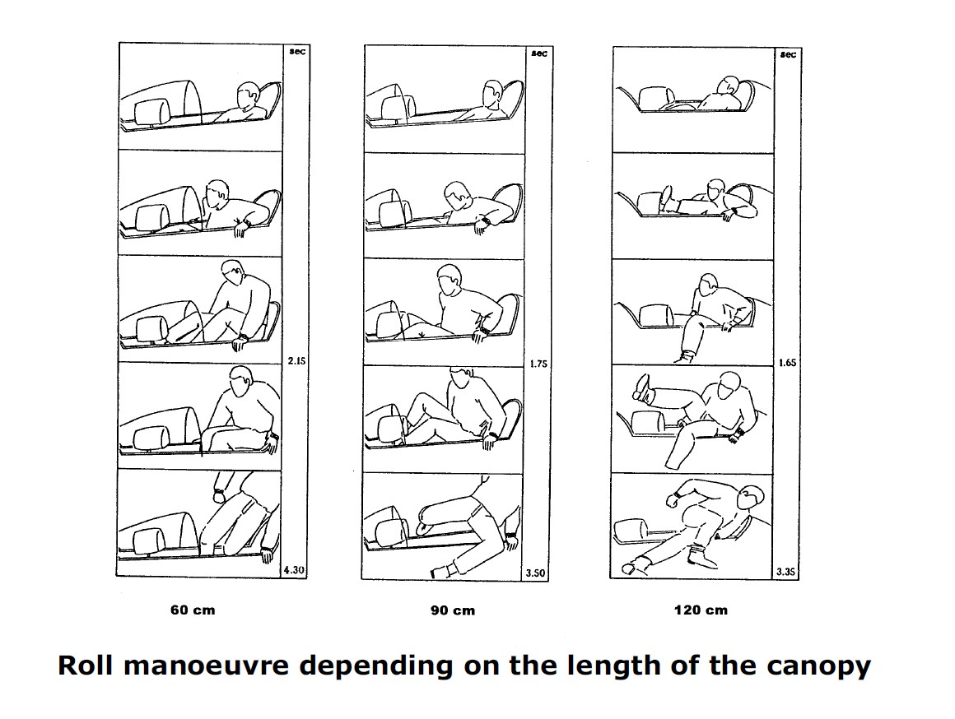
-Hur man tar sig ur flygplanet?
Figurer ur OSTIV – Safety Pays:
Notes:
Lite extra material. Kommer från OSTIV. http://ostiv.org/
Bilderna visar hur man tar sig ur ett segelflygplan, beroende på huvens längd.

Slide 17
Ur OSTIV – Safety Pays:
We all know that after a mid air collision in most cases only a few seconds
remain for surviving. During the time between a midair breakup of the glider and the opening of the parachute the height decreases at an alarming rate (up to 70m/s)
Effective rescue systems like NOAH, PRS and GPRS are aimed at reducing this time loss and the associated loss of height. This is illustrated in figure 1. A height of 150m is considered a minimum for full parachute deployment at 70m/s decent rate.
Rapid parachute deployment is of utmost importance and therefore deserves a significant safety reward. The time needed for cockpit evacuation mostly is the major obstacle for rapid parachute deployment.
With regard to the safety rewards for cockpit evacuation times the reasoning has been as follows.
Measuring autonomous (without help) cockpit evacuation time by the pilot on the
ground in static conditions gives results which don’t account for adverse G-conditions
and strong airstreams, which during actual emergency will cause significant delays.
Notes:
Ur OSTIV Safety pays. Extra material.

Slide 18
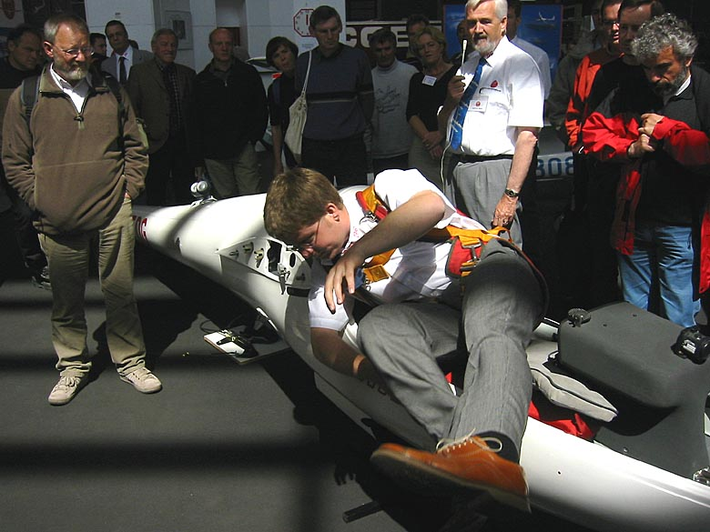
Ur OSTIV – Safety Pays: Proposal enhancing emergency cockpit egress in order to improve the chance of a successful bail-out after a midair breakup.
T is the measured cockpit evacuation time in seconds. Unaided cockpit evacuation
within 3s is impossible. An egress time of 13s or more gives no safety reward.
The intent is that the competition pilots will train and exercise rapid cockpit
evacuation prior to the competition in order to increase their chances if they need to
bail out, and (as a stimulus) to gain as many safety rewarding points as they can.
After some training their results should be much
better than without training and
they will gain competition points
accordingly. Hopefully this will become
a challenge for other glider pilots world wide.
Notes:
Ur OSTIV Safety pays. Extra material. Information om hur man snabbt lämnar cockpit.

Slide 19
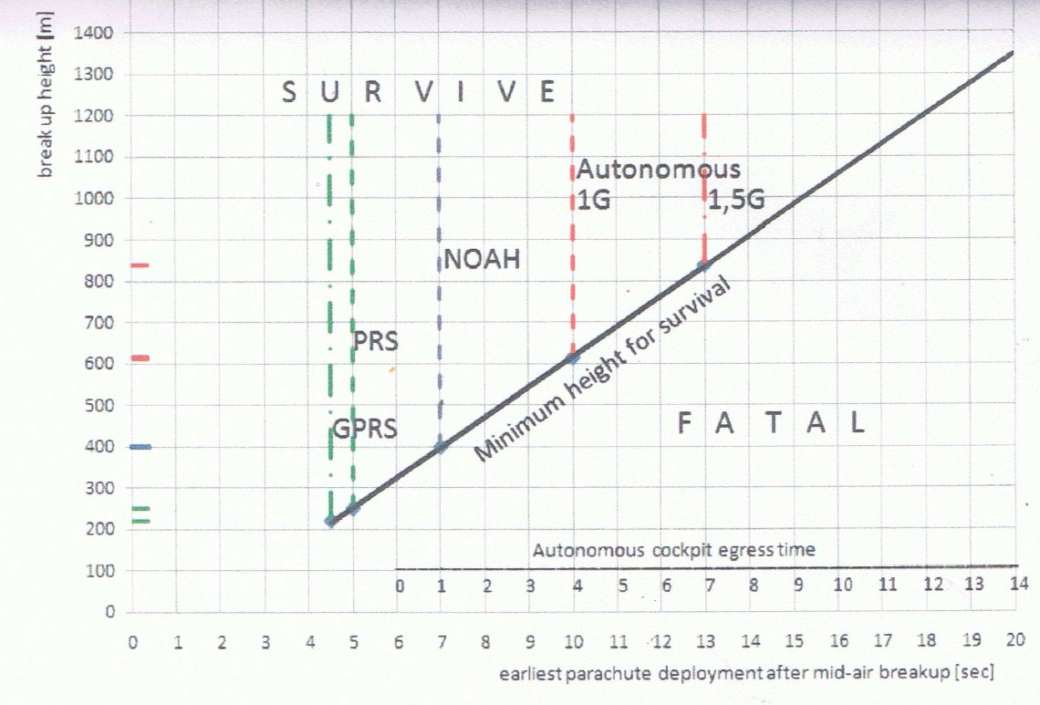
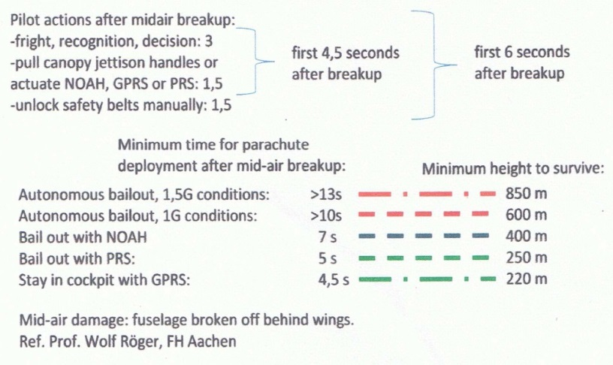
Ur OSTIV – Safety Pays:
Height to survive mid-air breakup using parachute systems
Most mid-air collisions occur below 1000m!
Notes:
Ur OSTIV Safety pays. Extra material. Information om hur man snabbt lämnar cockpit. Diagrammet ger en intressant uppfattning vilken höjd man kan rädda sig från. Manuellt utan tekniska hjälpmedel tar det någr sekunder för piloten att reakgera vid en midair kollision: identifiering och beslut +3 sek, nödfälla huv samt frigöra remmarna +1,5 sek, 6 sek har gått när sedan piloten ska tas sig ur cockpit, exemplet visar ytterligare +4 sek, vilket ger totalt 10 sek efter kollision vilket motsvarar en min höjd av 600 meter. (Utan G-belastning)!

Slide 20
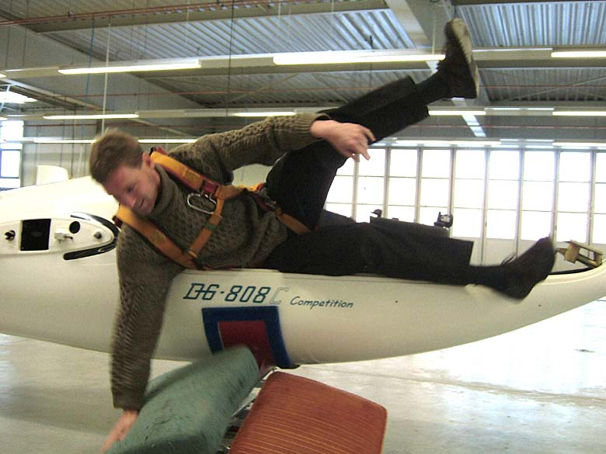
Ur OSTIV – Safety Pays – extra information för de som är intresserade
The most sophisticated rescue system is the Glider Parachute Recovery System (GPRS), which lowers the glider with the pilot inside safely to the ground below a big parachute. The system works automatically under all conditions after activation by the pilot. Rate of descent is 6m/s, which in combination with a “crashworthy” cockpit construction will avoid serious injuries to the pilot on impact. Under favourable conditions GPRS has been proven to be safe down to heights of less than 200m. At present GPRS has been certificated for 4 glider types.
In all other rescue systems the pilot descents to safety as a parachutist.
A Pilot Rescue System (PRS) pulls the pilot out of the cockpit by a small rocket or by the main parachute itself. The system works fully automatic in all conditions after activation by the pilot. This system has been tested with models and has shown to be effective for rescue down to less than 200m. Further development is needed for integration and certification in gliders.
The NOAH system (NOt Ausstieg Hilfe) = emergency bailout help) acts
like an inflatable cushion which lifts the pilot in the cockpit to the height of
the canopy sill in order to enable him to bail out more easily and quicker,
also under adverse G-conditions.
Stationary on the ground egress times of less than 2s have been measured.
Parachute deployment is manually by the pilot, after bail out.
Measuring autonomous (without help) cockpit evacuation time by the pilot on the ground in static conditions gives results which don’t account for adverse G-conditions and strong airstreams, which during actual emergency will cause
significant delays.
Notes:
Ur OSTIV Safety pays. Extra info till de som är intresserade. Tekniska system för segelflyg. DG säljer tex. NOAH. PRS finns inte idag för något segelflygplan utan är endast en design för framtida lösningar. GPRS finns för några få typer av segelflygplan, dock

Slide 21
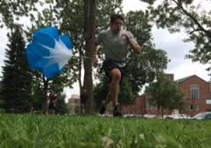
Utlösa skärmen kan man öva med en utgången skärm.
Viktigt är att denna ”Dummyskärma” tydligt märks KASSERAD, så den ej av misstag används i flygverksamheten.
Landningen kan man lätt öva på marken. Ställ dig i färdigställning för landning…
Hur man frigör sig från fallskärmen kan man öva med en gammal kasserad fallskärm
Det är bra om klubben spar en kasserad styrbar räddningsfallskärm för övnings- och demonstrationssyfte. Denna skärm skall tydligt märkas med ”KASSERAD”.
Notes:
Man kan öva med en kasserad fallskärm på marken. OBS!!! Denna Skärm måste märkas med ”KASSERAD”

Slide 22
Mentalt förbered på nödurstigning?
Ny punkt på checklistan!
Punkten linbrott infördes för att piloterna skall vara mentalt förberedda på en avbruten start – detsamma gäller för nödurstigning. Skall piloten kunna lämna sitt flygplan under kort tidsmoment är det bra med en mental repetition innan start, speciellt med tanke på nödfällning huv som varierar mellan olika typer av flygplan.
Checklista
Förarvikt
Sittposition
Fastbindningsremmar
Roderkontroll
Bromskontroll
Klaffkontroll
Trimkontroll
Höjdmätare
Radiokontroll
Stjärthjul
Huv låst, även bak
NÖDURSTIGNING!
LINBROTT
Nödurstigning – förfarande:
nödfäll huven
lossa fastbindningsremmarna
ta sig ur flygplanet
titta på utlösningshandtaget
utlös fallskärmen så fort du
kommit ur flygplanet
Notes:
Komplettering av checklista. Se STM B-15D. Klubbarna rekommenderas byta ut checklistor till denna för skolflygplan, senast 2017-04-30 ska alla ha den nya checklistan.

